Slide 1

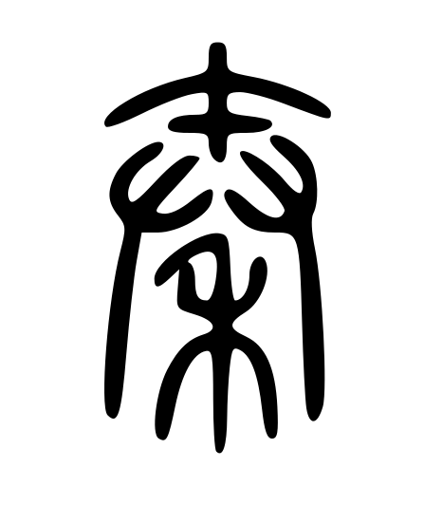
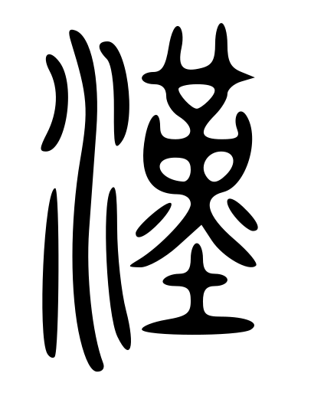
中國·上古·公法
-1046
-771
-230
-221
-202
+25
郡縣制
推恩令
縱向分權
分封制
郡國並行制————→中央集權
古代地方行政制度基本格局
王族、功臣，可世襲
世官制
人事
皇帝任免地方官員
察舉制
皇帝制
皇權至上
宗法制
按血緣關係分配政治權利
嫡長子繼承制
橫向分權
被沿用，影響兩千多年
三公九卿制
三公：丞相，太尉，御史大夫

Slide 2
中國·中古·公法
隋
唐
宋
北魏
南晉
+220
+589
+581
+619
+618
+907
+960
+1279
三省六部制
相權三分，效率提升
分割相權
參知政事，樞密使，三司使
橫向分權
九品中正制
世族壟斷
人事
科舉制
中國·近古·公法
明
清
+1368
+1644
+1644
+1912
太祖：廢除丞相
成祖：內閣制度
君主專制加強，阻礙商品經濟與
資本主義萌芽，束縛社會生產力
軍機處
簡速秘，橡皮圖章
橫向分權
科舉制淪為八股取士
人事
制約科技文化發展與社會進步

Slide 3
歐美·古代·公法
Σόλων, -594
梭倫
Κλεισθένης, -508
克里斯提尼
-433, Περικλής, -429
伯利克里
順序：SKIP(ΣΚΠ)
權力機關
公民大會
公民大會權力擴大
公民大會成為最高權力機關
橫向分權
司法機關
陪審法庭
陪審法庭成最高司法/監察機關
行政機關
四百人會議
五百人會議，十將軍委員會
人事/法律
財產劃分等級
陶片放逐法
官職向所有公民開放，津貼，鼓勵參政
動搖貴族
建立民主政治基礎
剷除貴族特權
確立民主政治
民主政治頂峰
黃金時代
歐美·古代·公法
-509
-5 cent. M.
-3 cent. M.
管轄權
公民法
萬民法
法律
內容
「十二銅表法」，限制貴族特權
奴隸制，私有財產，自由民平等
成文法誕生← →維護奴隸主利益
版圖擴張需要
思想影響近代

Slide 4
歐美·近代·公法
英
美
德
+1640
+1721
+1776
+1787
+1871
+1871
獨立戰爭(1775-1783)
「獨立宣言」(1776)
手段/基礎
光榮革命(1688)
君主立憲制
責任內閣制(1721)
國王失去行政權
君主立憲制
宰相為內閣首腦，對皇帝負責
聯邦議會為最高權力機構
橫向分權
三權分立的共和制
縱向分權
聯邦制
聯邦制
「合眾國憲法」(1787)
法律
「權利法案」(1689)
「德意志帝國憲法」(1871)
成文憲法，奴隸制、黑人不平等
1832年議會選舉改革
工業資產階級獲更多政治權力
總統、議員由選舉產生
法官由總統提名
人事
成年男子選舉帝國議會議員

Slide 5

歐美·近代·公法
法
俄
+1848
+∞
+1871
+1875
+1917
+1917
英法空想’
英國古典政’經’
德意志古典哲學
「四月提綱」(1917.4)
十月革命(1917.11)
手段/基礎
巴黎公社(1871.3)
二月革命(1917.3)
無產階級政權
無產階級領導的
社會主義國家
共和制
內閣對參議院負責
橫向分權
無產階級首次嘗試
理論走向實踐
兩個政權並存
第一個無’社’國家
第一次勝利社’革命
「共產黨宣言」(1848)
「法蘭西第三共和國
憲法」(1875)
「和平法令」
「土地法令」
法律/文件
馬克思主義誕生
眾議院成年男子直選
參議院間接選舉
列寧為首
工農蘇維埃
人事

Slide 6
中國·近現代·公法
1949中華人民
共和國
1851太平天國1864
1912中華民國
中國同盟會(1905)
社會團體
拜上帝教
全國第一個資產階級
革命性政黨
中國共產黨
辛亥革命，武昌起義(1911.10.10)
鴉片戰爭後的階級矛盾
金田起義(1851)
手段/背景
資產階級民主革命，推翻帝制
沒有完成反帝反封建
解放戰爭(1945-1949)
政協會議(1949-)
人民代表大會制度(1954憲法)
複雜單一制（半聯邦制）：
民族區域自治(1954憲法)
一國兩制(1984, 1997-, 1999-)
橫向分權/
縱向分權
責任內閣制
三權分立，主權在民
「天朝田畝制度」
絕對平均主義
「共同綱領」(1949政協)
「中華人民共和國憲法」(1954人大)
法律/文件
「中華民國臨時約法」(1912.3)
「資政新篇」(1859)
資本主義色彩

Slide 7
中國·國際法
1842
英
1860
英法
1895
日
1901
八國
第二次鴉片戰爭
第一次圓明園被燒
八國聯軍侵華
第二次圓明園被搶
手段
鴉片戰爭
甲午戰爭
「天津條約」
「北京條約」
法律/文件
「南京條約」
「馬關條約」
「辛醜條約」
內容
香港，五口通商
俄國強佔北方領土
タイワン
台灣，允許建廠
開始淪為兩半
兩半加深
兩半大大加深
完全淪為兩半
中國·國際法
1949
1953
1972
1979
1979
1992
原則/
文件/
內容
另起爐灶
一邊倒
打掃’
「中美聯合公報」
「中日聯合聲明」
中日建交
「中美建交公報」
(1978)
中美建交
「吿台灣
同胞書」
三通
和平共處
五項原則
「九二共識」
一個中國
建交趨勢
社會主義國家
亞非拉國家
資本主義國家

Slide 8
中國·國際法
1954
1955
1971
1991
2001
2002
亞太經濟-
合作組織
上海合作組織
世貿
中國-東盟-
自貿區
會議/組織
日內瓦會議
萬隆會議
聯合國
「求同存異」-
方針
內容/目的
印度支那問題
合法席位
周邊合作
歐洲·國際法
1951/1952
1958
1967
1991
歐洲經濟共同體/
歐洲原子能共同體
組織
歐洲煤鋼共同體
歐共體
歐盟

Slide 9
美日·國際法
1944
1947.3
1947.6
1947.10
1949
1980s
文件
「布雷頓森林協定」
杜魯門主義
馬歇爾計畫
組織
國際貨幣基金組織，世界銀行
關’貿’總協定
北約
內容/目的
美元中心的貨幣體系
遏止共產主義
西歐經濟
美國主導的貿易體系
軍事
日本謀求政治大國
冷戰開始
冷戰加劇
東歐·亞非拉·國際法
1949
1955
1961
1962
1993
組織
華約
不結盟運動
獨聯體
內容
西德/東德
反抗美蘇霸權
古巴導彈危機
蘇聯解體
兩極格局形成
冷戰結束，兩極格局瓦解

Slide 10
中國·經濟法
1950
1953-1956
1956
1958
1978
1980-
1992
家庭聯產承包
責任制
鄉’企’結構調整(1984)
國企改革(1984)
生產合作社
公私合營
市場經濟
(2000s)形成
模式
人民公社
沿海港口(1984)
南方五區(1988)
上海浦東(1990s)
農業/手工業
資’工商業
對象
土地
地主土地私有制→
農民土地私有制
私有制→
社會主義公有制
所有制
焦點
重工業
主要矛盾
大躍進
南方談話(1992)
十五大(1997)
文件/會議
一五計畫
中共八大
十一屆三中’

Slide 11
蘇聯·經濟法
Ле́нин, 1918
列寧
Ле́нин, 1921
列寧
Сталин, 1936
斯大林
策略
戰時共產主義
新經濟政策
斯大林模式
方式
餘糧收集制，實物配給制
糧食稅
「1936年憲法」
內容
所有制
國有制，取消自由貿易
恢復企業，自由貿易
公有制，計劃經濟
影響
戰爭勝利
過渡到社會主義的正確道路
工業化，打敗法西斯的基礎
蘇聯·經濟法
1953, Хрущёв, 1964
赫魯曉夫
1965, Брежнєв, 1982
勃列日涅夫
1985, Горбачёв, 1991
戈爾巴喬夫
順序：H_{AM}B_{UR}G_{ER}
農業
收購制，允許自留地
擴大自主權
工業
管理權下放
擴大自主權，降低指標
打破單一公有制，允許個體經濟
正面
部分衝破束縛，一定成效
一定效果，實力增強
根本上觸動經濟體制
影響
負面
理論未突破
框架未突破
背離社會主義方向，蘇聯解體

Slide 12
歐美·經濟法
1929-1933
1940s-
1973
股市崩盤(1929)
破產、失業
滯脹危機
失業率與物價同時上漲
現象
危機
原因
市場經濟自身無法解決矛盾
羅斯福新政
「工業復興法」
「社會保障法」
國有化
經濟計畫
福利國家
減少國家干預
減少福利開支
內容
對策
走出危機
借鑑
影響
福利國家緩解社會矛盾
生產關係局部調整
資’自我調節完善
生產關係局部調整
資’自我調節完善
思想
凱恩斯主義
自由放任————→國家干預

